Slide 1

LEDARMÖTE 2022-11-20

Slide 2
Agenda: Ledarmöte
Tid:10.00 - 11.00
- Sisu Sofia Blomgren och föreläsare Håkan Fransson håller information om ANDT & Mobbing & utanförskap och om riktlinjerna både kring ANDT-policy och handlingsplan för att upprätthålla en trygg idrottsmiljö.
- Hur ser drogläget ut?
- Vad har droger med idrott att göra?
- Drogtecken
- Hur påverkar droger idrottsprestationer och kamratskap?
Tid:11.00 - 11.45
- Hadi Namro Solängens A-Lags tränare summerar säsongen
- Ledarskap vid träning och match samt gameplan.
- Kamratskap
Tid:12.00-12.30
- Emely Behrens (Flickansvarig) och Johanna Larsson F10
Informerar om flickfotbollen i Sbk och tankar kring större grupper vid träning.
Tid:12.30-13.00
- Peter Lauenstein (Ordförande) går igenom.
- Material sponsor för de kommande 4 åren.
- Tränar utbildning
- Klubbhusbygge
- Säsongsplanerare
- Solängendagen 2023 F11/P11

Slide 3
Styrelsen och verksamhetsplan
Ordförande
Peter Lauenstein
Kassör
Adam Laur'en
Fanny Siggelin Sekreterare/It,föreningscertificat
Hadi Namro
J-Ansvarig
Ass. Andrés Vasquez
Felix Lauenstein U-Ansvarig Pojk
Emely Berends
Damlag U-Ansvarig Flick
Lag
P06,P07,P08,P09,
P10,P11,P12,P13,P14,P15
Lag
F07,F08,F09,F10,F11,F12,F13,F14
A-Lag,J-Lag,U-16
Fotbollskola
Petra Linnsand
ANDT/Droger/Utanförskap
Fredrik Westerdahl
J Klass 1
U16

Slide 4
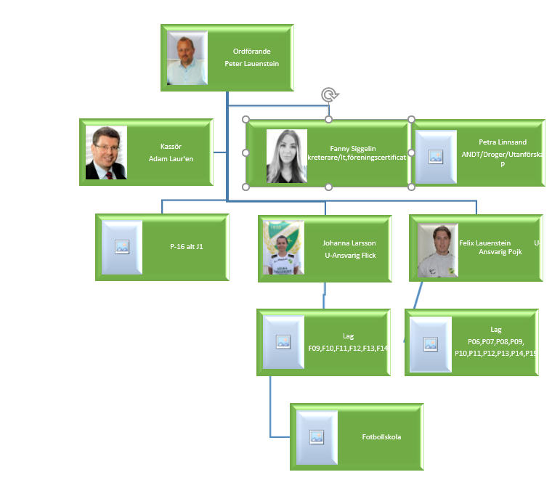
Styrelsen 2023

Slide 5
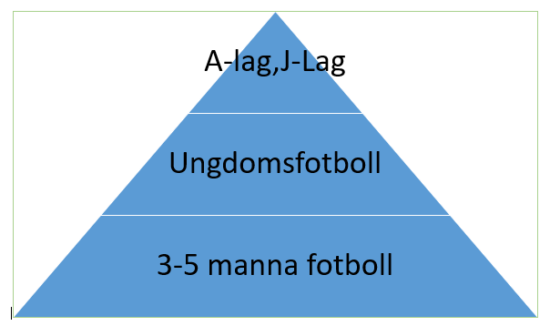
Solängens Bollklubb är en Breddidrottsförening för pojkar och flickor

Slide 6
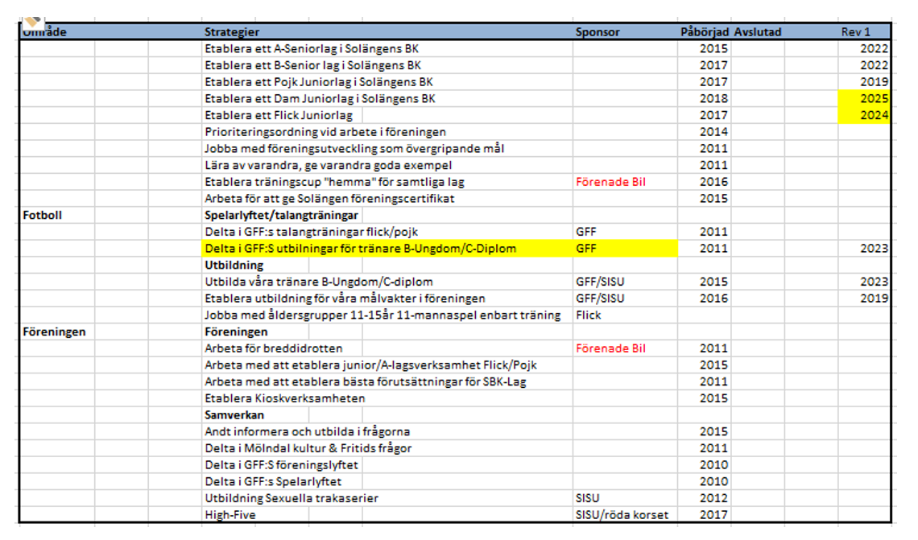
Verksamhetsplan

Slide 7
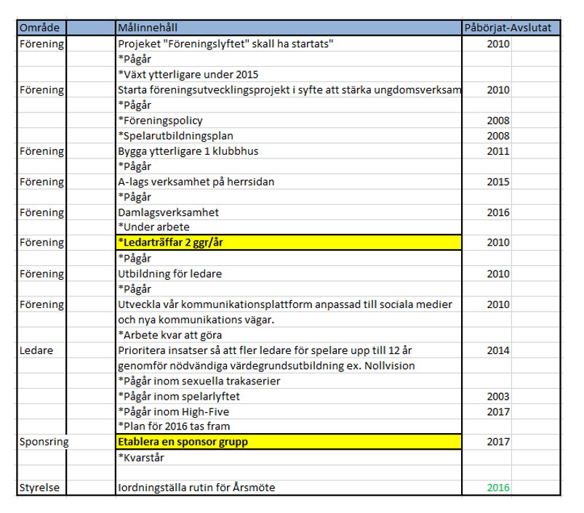
Mål sättning

Slide 8
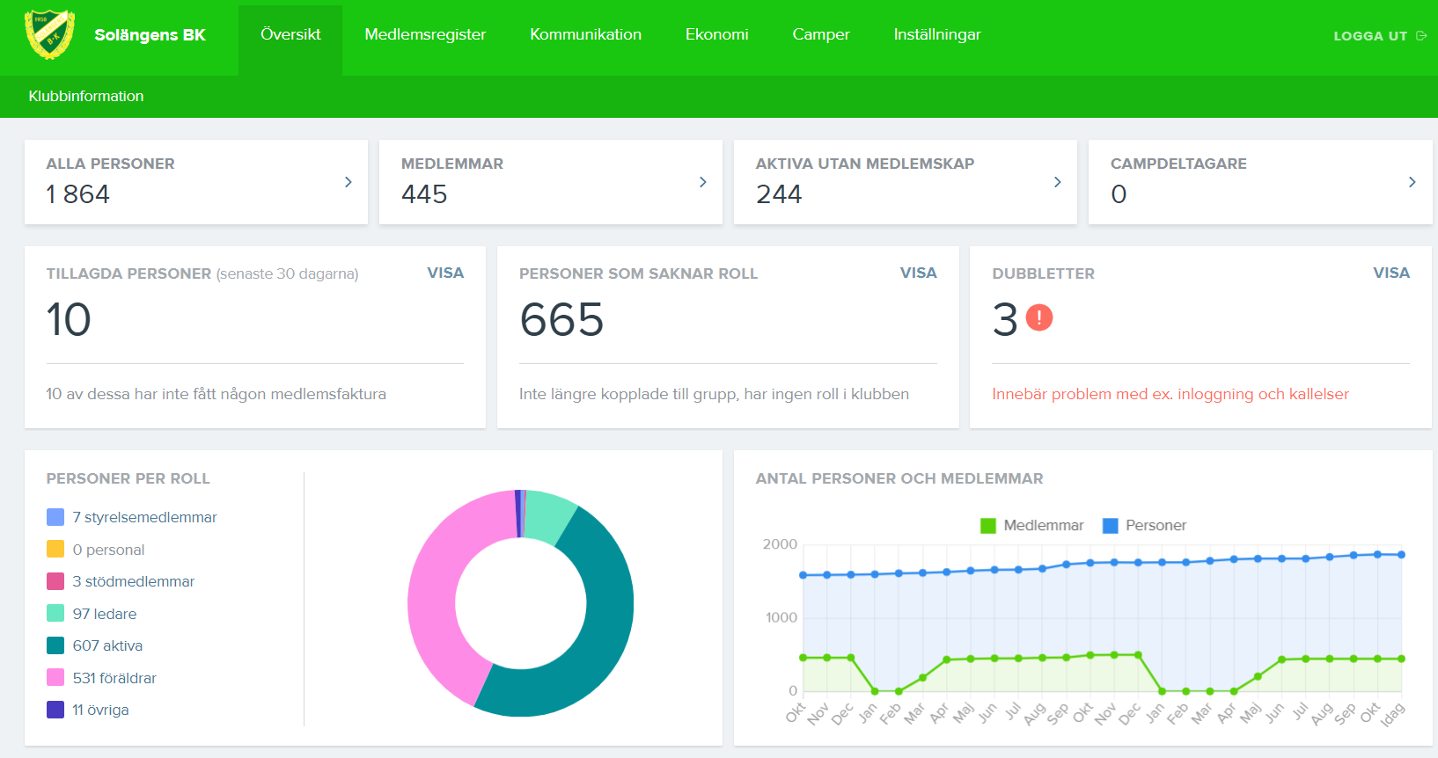
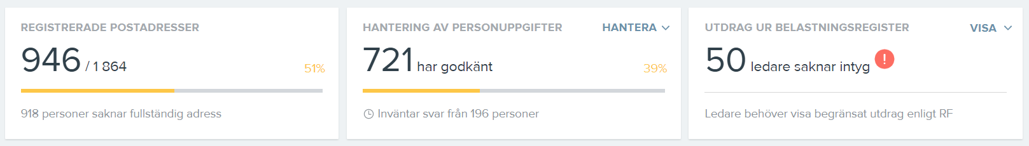
Antal medlemmar

Slide 9


Avtalet avser tiden 2023-01-01 - 2026-12-31
Avtalets syfte är att Stadium erhåller statusen officiell sportleverantör till Solängens BK samt att
Solängens BK blir budbärare av Stadiums logotyp.
Målsättningen är att skapa en ekonomisk gynnsam fördel för båda parter, där materiella behov, tydlig föreningsprofil och effektiv hantering skall hjälpa Solängens BK i sin dagliga verksamhet.

Slide 10

Match tröja Sponsor 2023
www.hajon.se

Slide 11
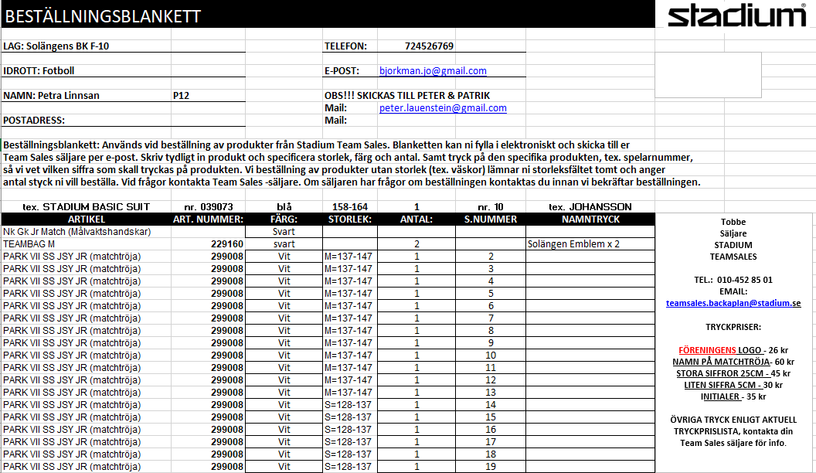
Beställningsblankett ligger under dokument, skickas till Peter.Lauenstein@gmail.com

Slide 12
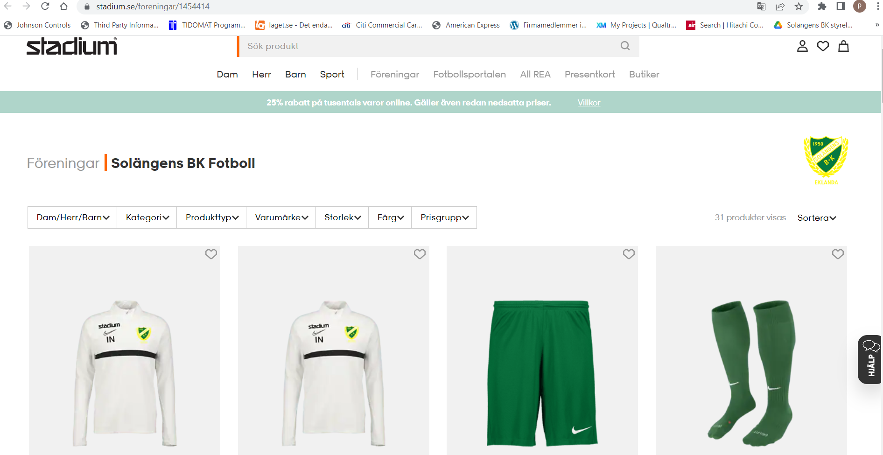
Stadium Hemsida – Solängens profil

Slide 13
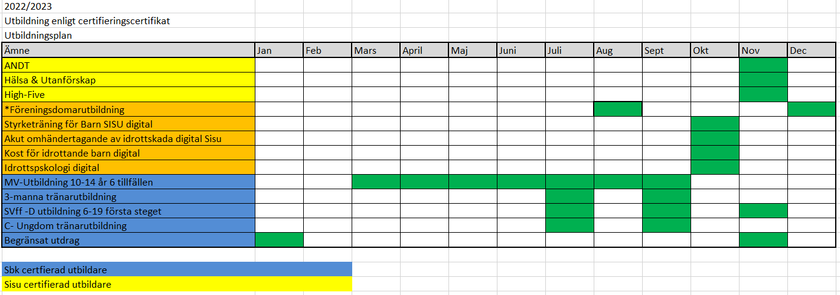
Utbildning 2023 till grund för föreningscertifikat
https://www.gbgfotboll.se/om-oss/verksamhetskalender/

Slide 14
Nytt tränarutbildningsprogram 2023
7 oktober 2022, 13:30SvFF:s tränarutbildningsprogram har reviderats under 2022, vilket innebär att ett antal nya kurser introduceras och några av de nuvarande försvinner.
Alla som vill bli tränare ska numera, som första steg, börja med kursen SvFF D. Du som redan har gått en utbildning kan här ta del av hur du tar dig vidare i det nya omarbetade utbildningsprogrammet, till exempel om du behöver gå en licensfortbildning.
De nya kurserna är sanktionerade av UEFA och tillhör det nya europeiska paketet enligt UEFA Coaching Convention 2020. Detta innebär att alla UEFA-kurser kommer att ge deltagaren en UEFA-licens vid godkänt kursresultat. UEFA-licensen är giltig i tre år och den uppdateras genom obligatorisk fortbildning, som arrangeras av SvFF och våra 24 distriktsförbund.
– Spelarna i svensk fotboll behöver och förtjänar kunniga och ansvarsfulla tränare. Vi har väldigt många duktiga tränarutbildare runt om i landet och med de uppdateringar vi nu gör i utbudet av kurser vässar vi vår tränarutbildning ytterligare, säger Urban Hammar, som är ansvarig för SvFF:s tränarutbildningar.
Några av de nya kurserna, bland annat introduktionsutbildningen SvFF D, ges redan nu under hösten medan några av de högre utbildningarna kör igång först efter årsskiftet.

Slide 15
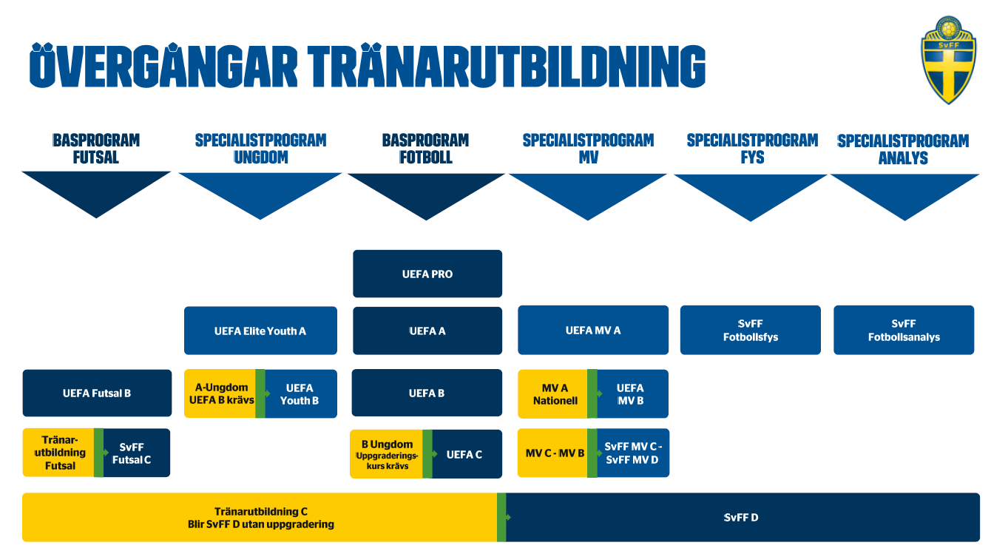

Slide 16
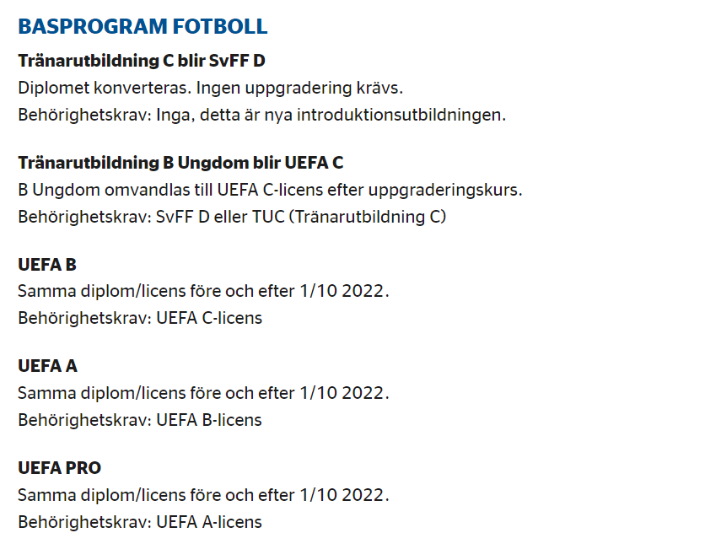

Slide 17
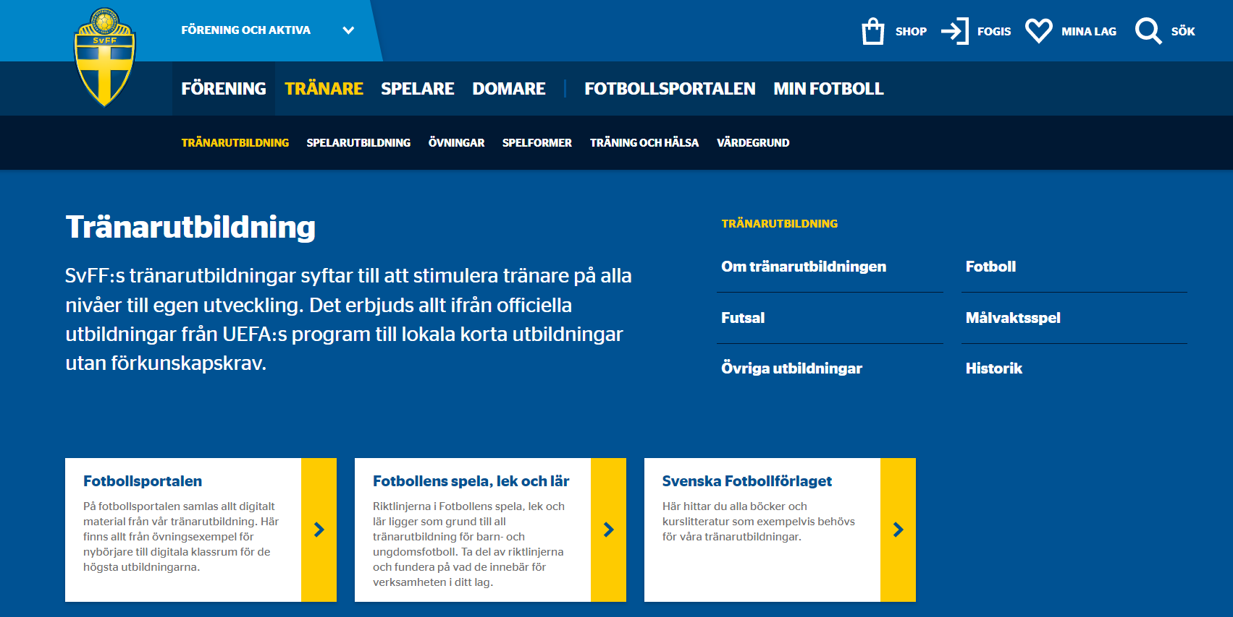

Slide 18


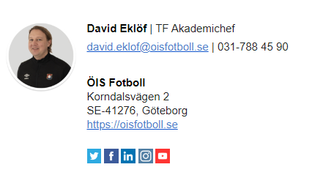
Utbildningar enligt nya tränarstegen genom distriktsansvariga Öis Akademi tillsammans med Mölndal fotboll

Slide 19
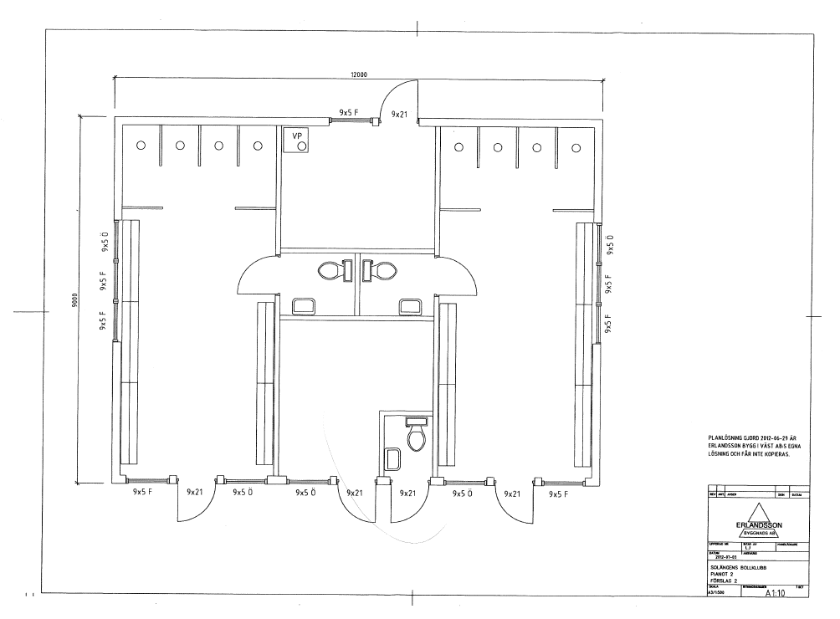
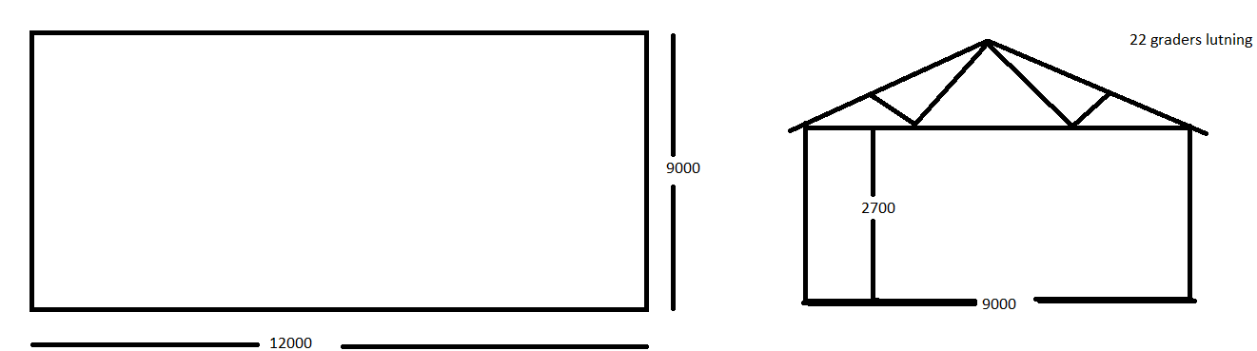
Klubbhusbygge
Arbetsutskottets förslag till kultur- och fritidsnämnden
Kultur- och fritidsnämnden beslutar att bevilja Solängens Bollklubb 575 600 kronor i ränte- och amorteringsfritt lån (ROA-lån).
Bygglov inskickat 2022/10
Byggnadsnämnden besked 2022/11/05 är att de ställer sig positiva till att ge Solängens BK ett Permanent bygglov, man inväntar just nu besked från Plan & exploateringsutskottet som håller i plan besked.

Slide 20

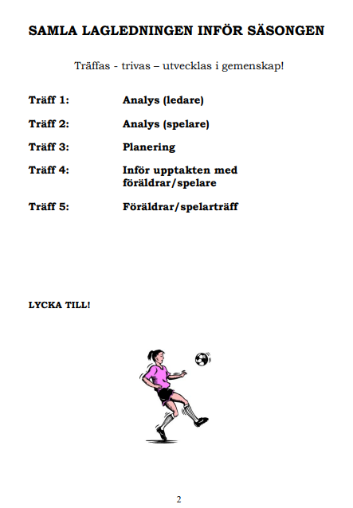

Säsongsplanering

Slide 21
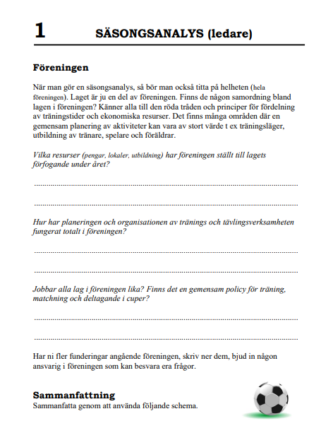
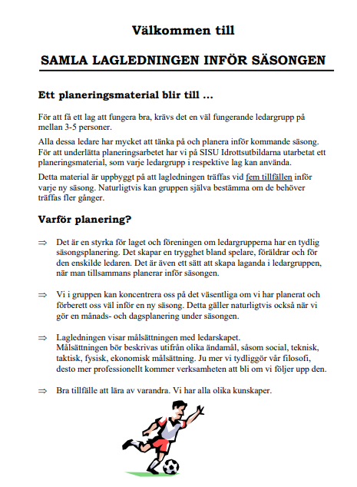
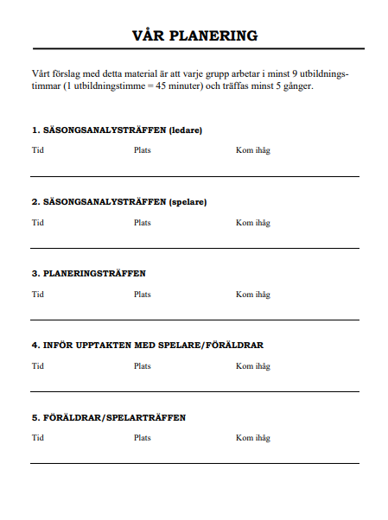
Säsongsplanering

Slide 22
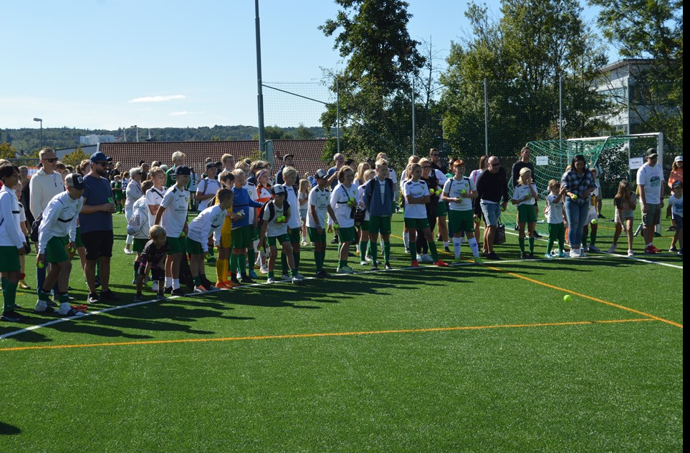
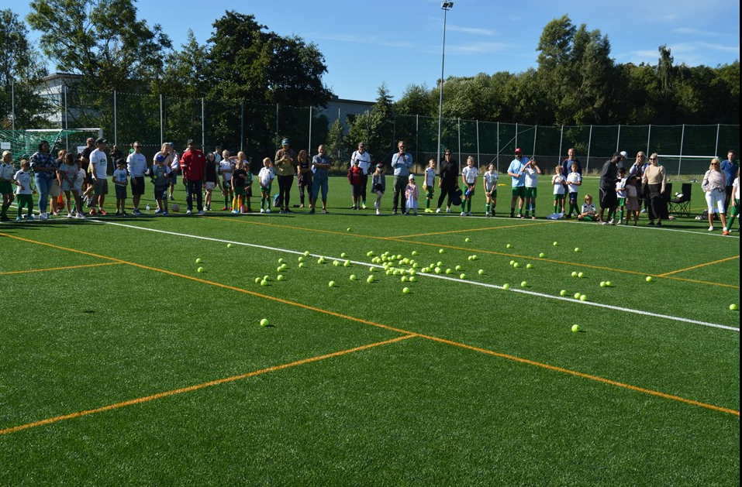
Solängendagen 2023
Pojkar/Flickor 11??

